Slide 1
인터넷프로그래밍 “SNS형 게시판 스토리보드”
인하대학교 공과대학
컴퓨터공학과 4학년
12161235
이채영
과 목 명 : 인터넷프로그래밍
담당교수 : 유영훈
제 출 일 : 2020년 03월 30일

Slide 2
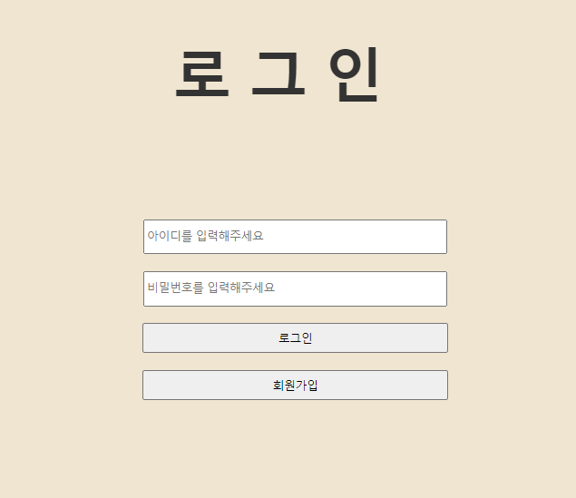
1
로그인 화면
이채영(12161235)
2020-03-30
1
1
2
3
2
1
<처음 웹페이지를 오픈하면 나오는 로그인 화면입니다. 로그인을 할지 새로 회원가입을 할 지 선택할 수 있습니다.>
1.이미 회원가입이 되어 있다면 아이디를 입력해주세요.
2.이미 회원가입이 되어 있다면 비밀번호를 입력해주세요.

Slide 3
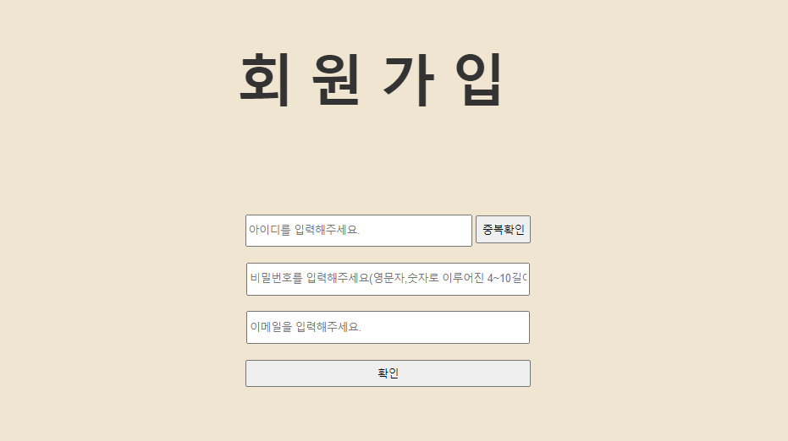
2
회원가입 화면
이채영(12161235)
2020-03-30
1
사용할 아이디를 입력합니다.
아이디 중복확인을 합니다. 중복되는 아이디일 경우 사용이 불가능 하다는 메시지가 나옵니다. 사용가능한 아이디일 경우 사용 가능하다는 메시지가 나옵니다.
사용할 비밀번호를 입력합니다.
사용할 이메일을 입력합니다.
1
1
2
3
4
1
<회원가입을 하는 페이지 입니다. 확인을 누르면 로그인 페이지로 돌아갑니다.>

Slide 4
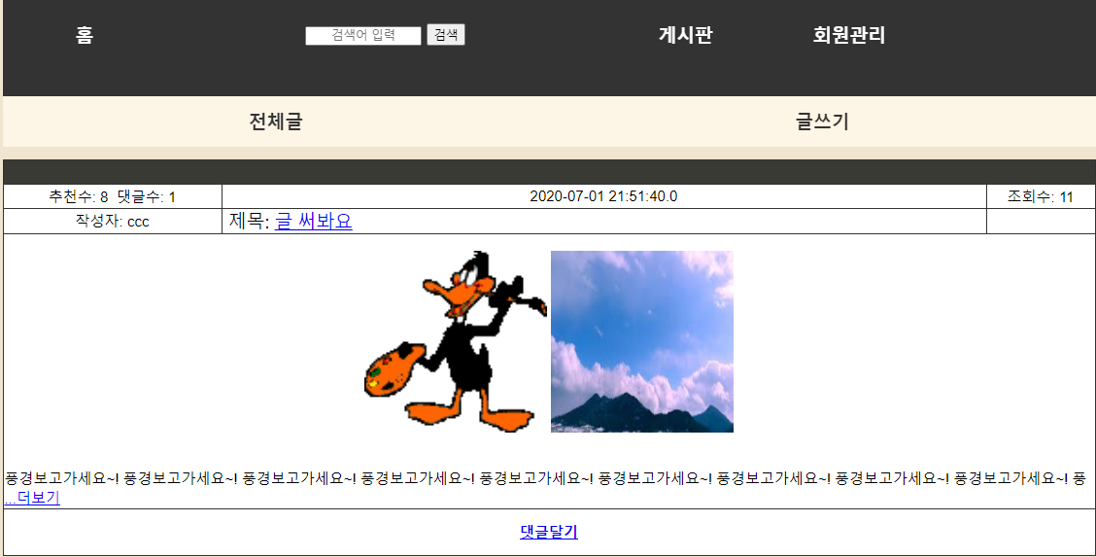
3
홈 화면
이채영(12161235)
2020-03-30
3
1
6
3
5
3
2
2
4
1.작성자 아이디 출력
2.게시글 제목출력
3.게시글 작성시간출력
4.게시글 조회수 출력
5.게시글 추천 수 출력
6.게시글 댓글 수 출력
3
게시글에 업로드 된 사진의 썸네일이 나타남
게시글의 내용 출력
게시글의 텍스트가 100자를 초과할 경우 더보기 버튼 활성화. 버튼 클릭시 전체 게시글의 내용이 보여짐
더보기 클릭시 조회수 증가
썸네일 그림파일이 여러 개일 경우 최대 2개의 이미지를 출력하고 각 이미지를 선택하면 큰 이미지가 출력 됨
수정 삭제
4
4
5
3
각 게시글 마다 수정 삭제 메뉴가 출력됨
삭제 시 사용자에게 삭제여부를 다시한번 확인함.
수정,삭제는 권한을 확인 후 가능함.
5
4
<로그인을 하면 보여지는 홈 화면 입니다. 모든 게시글의 목록이 출력됩니다.>
게시글의 제목이나 내용에 대하여 텍스트 검색이 가능합니다. 검색 키워드가 들어있는 게시글 목록이 보여집니다.
각 게시글 마다 댓글 메뉴가 나타납니다.
댓글 달기를 누르면 댓글목록이 나타나고 댓글을 입력할 수 있습니다.
1
5

Slide 5
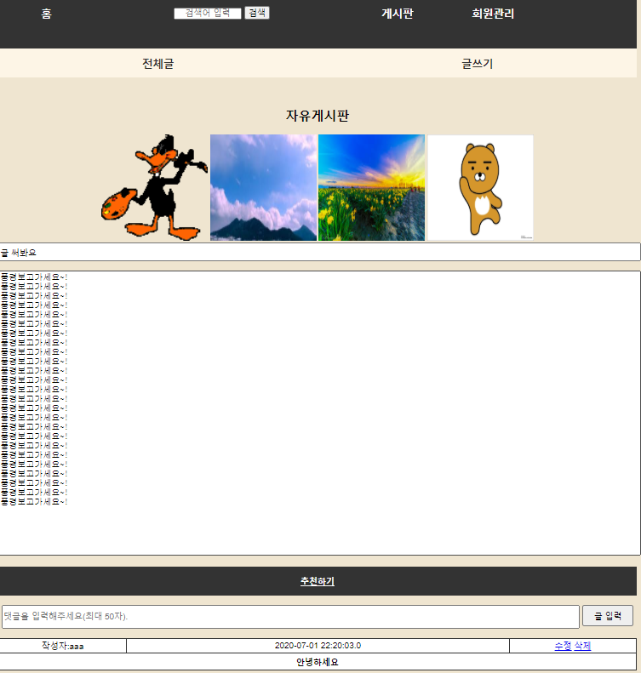
4
댓글 작성 화면 &게시글 상세보기
이채영(12161235)
2020-03-30
6
3
3
5
1
2
댓글 내용 입력
확인을 눌러 댓글 작성 완료하면 아래의 댓글 목록에 댓글이 새로 추가 됨 또한 게시글 상단의 댓글수도 증가됨
게시글에 대해 댓글을 작성가능하고 게시글에 대한 댓글 목록이 출력됨
작성자 아이디 출력
댓글 내용 출력
댓글 작성 날짜, 시간 출력
댓글 수정 삭제 버튼
수정 삭제시엔 권한이 필요
4
1
3
2
<댓글 달기 메뉴를 눌렀을 때와 글 제목을 눌렀을 때 보여지는 댓글 입력창과 댓글 목록이 출력되는 화면입니다.>
모든 댓글 마다 수정/삭제 버튼이 있으며 수정/삭제 시 권한을 확인합니다. 댓글 수정시엔 내용만 수정이 가능하고 수정된 일시로 댓글 작성일시가 변경됩니다. 또한 댓글 삭제 시 게시글 상단의 댓글수가 감소하게 됩니다.
추천하기를 누르면 게시글 추천수가 증가합니다.
3
4

Slide 6
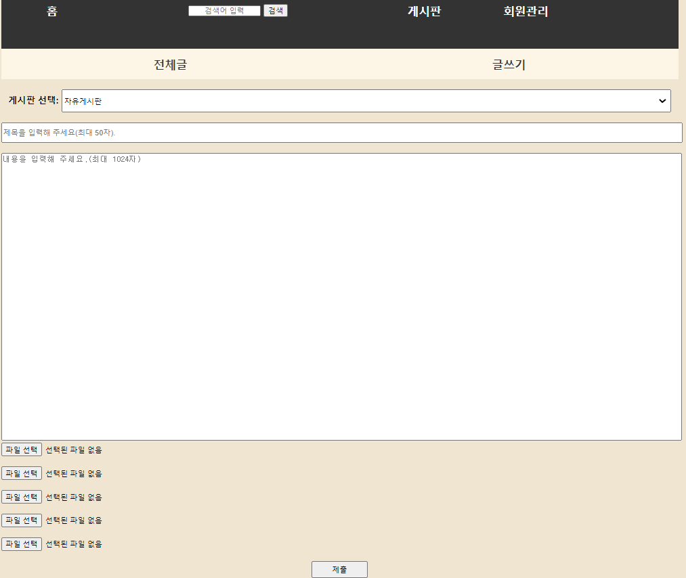
5
게시글 작성/수정 화면
이채영(12161235)
2020-03-30
3
3
6
1
1
3
1.게시글의 제목 입력/수정
2. 게시글의 내용입력/수정
3.게시판 위치 수정/입력
2
찾아보기 버튼을 눌러 업로드 하고자 하는 파일을 불러옴
불러온 파일의 정보가 표시됨
이 방법을 반복하면 여러 개의 파일 업로드 가능
3.게시글 수정시엔 하단에 이미지가 미리보기로 보여짐
2
3
3
<게시글을 작성/수정하는 페이지입니다. 파일을 업로드 할 수 있습니다.>
등록 메뉴를 눌러 게시글 작성/수정을 완료합니다. 등록을 누르면 해당 게시판 화면으로 돌아 갑니다. 게시글 출력 목록에서 새로 등록/수정 된
게시글을 확인 가능합니다.
글을 수정할 경우 작성일시는 수정일시로 자동 변경됩니다.
3

Slide 7
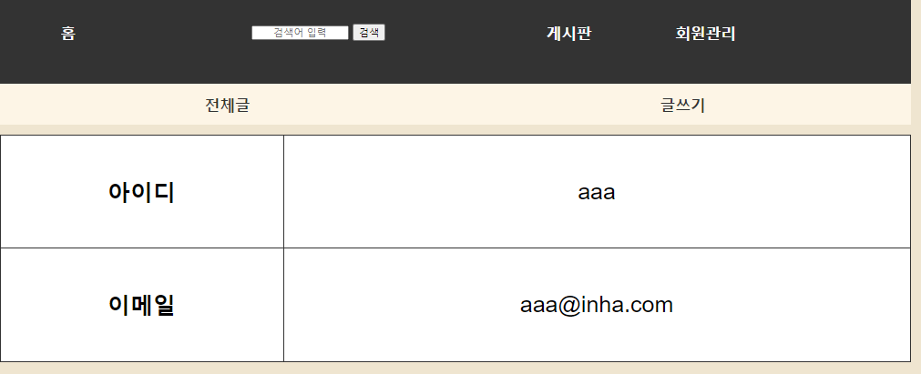
6
회원정보 화면
이채영(12161235)
2020-03-30
3
5
6
3
1
로그인 된 아이디 출력
로그인 된 회원의 이메일 출력
회원정보는 수정 불가능
1
1
2
<로그인 한 회원의 정보를 보여주는 화면입니다.>

Slide 8
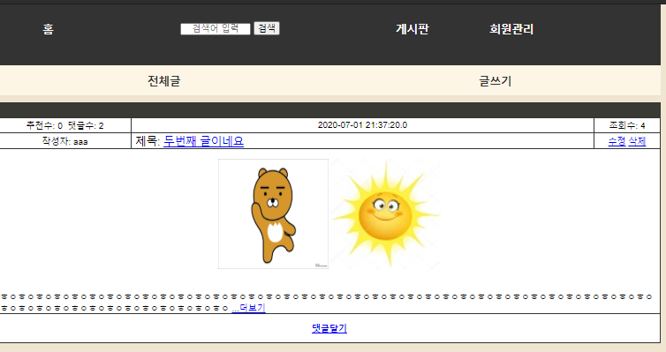
7
내가 쓴 글 목록 화면
이채영(12161235)
2020-03-30
3
6
5
3
3
1
1
4
3
4
<내가 쓴 글 목록은 일반 출력 화면과 동일합니다.>

